Slide 1

Instituttets dag, K2
01.12.20
Senioringeniør Bente-Lise Lillebø

Slide 2
Innhold
positive og negative erfaringer fra korona
ergonomitips til hjemmekontor
en kort orientering om utredningen om hjemmekontor som den nye normalen

Slide 3
positive erfaringer fra korona
Digital hverdag
For enkelte ble hverdagen enklere mtp familie, jobb, fritid
Hyppigere kontakt med ledere/kolleger (økt frekvens på fellesmøter)
Alternative reisemåter til jobb – elsykkel som min nærmeste kollega kjøpte seg
Mer bevisst på verdien av kollegaer
Økt fokus på smittevern → redusert andre sykdommer/smitter
Positivt for miljøet → mindre reisevirksomhet, mindre papirbruk
Notes:
Digital Vi ble i løpet av en helg i mars nye digitale løsninger som gjorde hverdagen mye lettere, både med tanke på møter, kontakt med kolleger/ledere, m.m.
Enklere hverdag: Jeg f.eks. sparer penger (ingen utgifter til busskort, borettslaget satte ned husleien til alle med ca 15 %) og jeg kan sove en time lengre hver morgen.

Slide 4
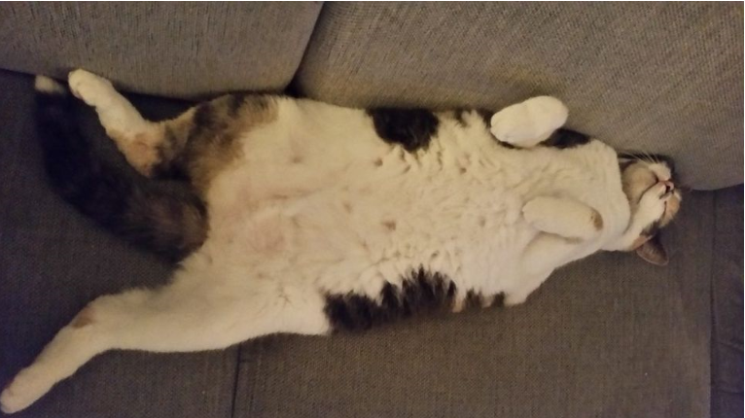
Negative erfaringer fra korona
Linselusen Lilo
Jevnlig nye instrukser, lover og regler, ulike regler internt på UiB, ulike krav til administrativt, teknisk og vitenskapelig
Sosial isolering
Dårlig kontakt med kollegaer
Enkelte oppgaver vanskelig å gjennomføre
Andre må kanskje utsettes?
Ergonomiske utfordringer
Barn? Hunder? Katter?
Digital hverdag – ikke alle er komfortabel med alle de nye digitale hjelpemidlene

Slide 5
Overgang fra sommer til høst
Nedstenging av UiB var enkelt
Gradvis gjenåpning i høst har medført mye ekstra-arbeid for mange
Studieavdelingen
IT-avdelingen
Kommunikasjonsavdelingen
Bedriftshelsetjenesten
Driftsavdelingene til Eiendomsavdelingen
Undervisere
Andre ansatte
Størst utfordring for forelesere/undervisere/IT-avdelingen

Slide 6
Nyttige lenker
Hvordan støtte hverandre i koronatider
  Sosial kontakt er kjempeviktig for vår fysiske og psykiske helse
Trenger du noen å snakke med?
  UiB oppfordrer alle ansatte til å holde digital kontakt med sine kollegaer, bade for faglige og sosiale aktiviteter.

Slide 7
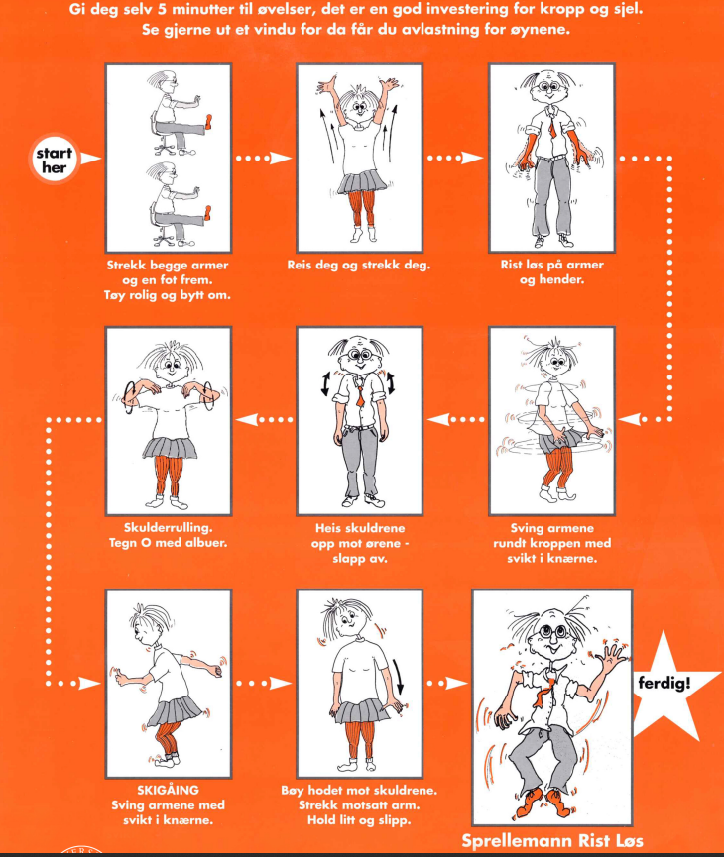

Ergonomitips til hjemmekontor
Notes:
Arbeidsgiver skal, så langt det er praktisk mulig, forsikre seg om at arbeidsforholdene på hjemmearbeidsplassen er fullt forsvarlige. Dersom hjemmearbeidet er avtalt og over en viss varighet er det Forskrift om arbeid som utføres i arbeidstakers hjem som gjelder. Ved hjemmearbeid som er kortvarig eller tilfeldig, slik det er definert å være under koronapandemien, trer ikke forskriften i kraft. Likevel er det viktig å tilrettelegge arbeidsplassen så godt det lar seg gjøre, for å forebygge eventuelle muskel- og skjelettplager.

Slide 8
Hjemmekontor + korona
Stoler og bord i hjemmet har gjerne ulik høyde. Prøv deg frem for å finne den arbeidsplassen som passer best for deg.
Kanskje kan du justere litt på stolen med å sitte på en ekstra pute eller legge noe støtte i korsryggen?
Bytt gjerne «arbeidsstasjon» flere ganger i løpet av dagen.
Ta små pauser og gjør enkle øvelser for å løse på stramme muskler.
Notes:
Ansatte som ikke har tilgang eller plass til regulerbar stol og/eller arbeidsbord hjemme oppfordres til å se etter andre gode løsninger.

Slide 9
Den digitale hverdag
Mange har nå bærbar PC som sitt viktigste arbeidsverktøy. Ved mye dataarbeid anbefales det i tillegg å ha stor skjerm, tastatur og datamus.
Alle ansatte som ønsker det, skal få tilrettelagt hjemmekontoret med utstyr.
  Den enkelte enhet skal kartlegge hvem som har behov for ekstra skjerm, tastatur og datamus til hjemmekontor.
  Hensikten er å gjøre arbeidssituasjonen for våre ansatte bedre på hjemmekontoret.
  Utstyret kan enten lånes ut av enheten eller kjøpes inn.
Spesielle tilrettelegginger som kontorstol, mousetrapper, rollermouse, underarmstøtte, mm. kan også bestilles ved behov og etter en helsemessig vurdering.

Slide 10
Andre tips:
Liker du å gå tur?
  På fjellet, i byen eller i nabolaget. Noen møter kan kanskje gjøres gående på telefon? Eller hva med en aktiv lunsjpause? Finn den aktiviteten som passer best for deg og ta små avbrekk fra skjermen.
Behov for litt tøy og bøy?
  Sett av noen minutter hver dag for en kort Pausegym.
Vanskelig å finne motivasjon?
  Bruk gjerne gratis apper som Strava og Endomondo hvor du og dine kollegaer kan følge med på hverandres aktiviteter. Hva med en liten intern konkurranse?
Liker du best å trene Sammen med andre?
  Så lenge treningssentrene ikke kan holde åpent tilbyr Sammen trening livestream gruppetrening for alle ansatte. Treningene publiseres fra en lukket gruppe på Facebook. Søk dem opp, bli medlem av gruppen og sett i gang.
Har sykkelen stått stille lenge?
  Kanskje er tiden inne for å finne sykkelformen og imponere dine kollegaer med å Sykle til jobben når vi endelig møtes på campus igjen?

Slide 11
Hjemmekontor som den nye normalen
-teknisk og administrativt personale
Hovedregelen er at arbeidsgiver skal stille en arbeidsplass til disposisjon for arbeidstaker.
  Dette innebærer at hjemmearbeid er frivillig
  Det at noen jobber hjemme vil ha betydning for arbeidsmiljøet til andre kolleger.

Slide 12
Skriftlig avtale
En langsiktig avtale om hjemmearbeid som hovedregel ikke bør overstige 40 prosent av stillingen, slik at arbeidstageren er til stede på arbeidsplassen tre av fem arbeidsdager ved 100 prosent stilling.
Det skal inngås avtale når arbeidet i gjennomsnitt vil ha et omfang på minst 1 dag pr. uke og en viss varighet.
  Avtaler om hjemmearbeid bør ha en lengde på 6 til 12 mnd.
  Avtalen skal ha prøvetid og avtalen kan sies opp av begge parter.
Arbeidstiden skal følge fleksitidsavtalen
Arbeidsgiver har rett til å kalle arbeidstaker inn til nødvendige fysiske møter

Slide 13
Fullt forsvarlig arbeidsmiljø
Arbeidsgiver må sørge for utstyr som er påkrevd for å utføre arbeidsoppgavene.
UiB har ansvaret for at den ansatte som har hjemmearbeid har et trygt arbeidsmiljø som ikke gir opphav til skader.

